Slide 1
Chương 5. Các kỹ thuật hậu xử lý
Ts. Vũ Hải

Slide 2
Nội dung
5.1. Rút gọn số lượng điểm biểu diễn
5.1.1. Giới thiệu
5.1.2. Thuật toán Douglas Peucker
5.1.3. Thuật toán Band width
5.1.4. Thuật toán Angles
5.2. Xấp xỉ đa giác bởi các hình cơ sở
5.2.1. Xấp xỉ đa giác theo bất biến đồng dạng
5.2.2. Xấp xỉ đa giác theo bất biến aphin
5.3. Biến đổi HOUGH
5.3.1. Biến đổi Hough cho đường thẳng
5.3.2. Biến đổi Hough cho đường thẳng trong tọa độ cực

Slide 3
5.1. Rút gọn số lượng điểm biểu diễn
5.1.1. Giới thiệu
5.1.2. Thuật toán Douglas Peucker
5.1.3. Thuật toán Band width
5.1.4. Thuật toán Angles

Slide 4
5.1.1. Giới thiệu
Trả lời câu hỏi
Liệu có thể giảm bớt các điểm thu được để giảm thiểu không quan lưu trữ và thuận tiện cho việc đối sách hay không ?
Bài toán:
Cho đường cong gồm n điểm trong mặt phẳng (x₁, y₁), (x₂, y₂)… (x_{n},y_{n}). Hãy bỏ bớt 1 số điểm thuộc đường cong sao cho đường cong mới nhận được là (X_{i1}; Y_{i1}), (X_{i2}; Y_{i2})… (X_{im}; Y_{im}) “gần giống” với đường cong ban đầu.

Slide 5
Một số độ đo “gần giống” – Một lời giải tương đối
Chiều dài (chiều rộng) của hình chữ nhật nhỏ nhất chứa đường cong
Khoảng cách lớn nhất từ đường cong đến đoạn thẳng nối 2 đầu mút của đường cong
Số lần đường cong cắt đoạn thẳng nối 2 đầu mút

Slide 6
5.1.2. Thuật toán Douglas Peucker
Ý tưởng: Xét xem khoảng cách lớn nhất từ đường cong tới đoạn thẳng nối hai đầu mút đường cong có lớn hơn ngưỡng θ không.
Nếu đúng, thì điểm xa nhất được giữ lại làm điểm chia đường cong. Tiếp tục thuật toán với hai đường cong mới sinh ra được.
Ngược lại, kết quả là hai điểm đầu mút của đường cong

Slide 7
h
θ

Slide 8
Thuật toán
Bước 1: Chọn ngưỡng θ.
Bước 2: Tìm khoảng cách lớn nhất từ đường cong tới đoạn thẳng nối hai đầu đoạn đường cong h.
Bước 3: Nếu h ≤ θ thì dừng.
Bước 4: Nếu h > θ thì giữ lại điểm đạt cực đại này và quay trở lại bước 1 (áp dụng cho hai nửa đường cong mới).

Slide 9
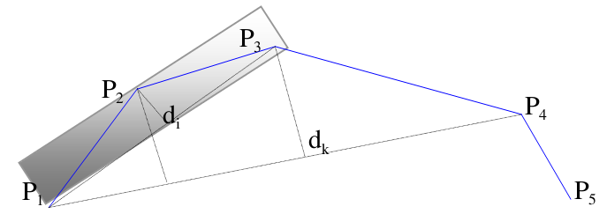
5.1.3. Thuật toán Band width
Ý tưởng: Dùng một dải băng di chuyển từ đầu đường cong dọc theo đường cong sao cho đường cong nằm trong di băng đến khi có điểm thuộc đường cong chạm vào biên của dải băng, điểm này sẽ được giữ lại. Lặp lại với phần còn lại của đường cong bắt đầu từ điểm vừa tìm được cho đến khi hết đường cong.

Slide 10
5.1.3. Thuật toán Angles
Dựa vào góc để quyết định giữ lại hay loại bỏ điểm

